Slide 1



Číslo projektu | CZ.1.07/1.5.00/34.0514
Číslo a název šablony klíčové aktivity | III/2 Inovace a zkvalitnění výuky prostřednictvím ICT
Tematická oblast | Elektronické obvody, vy_32_inovace_MA_42_19
Autor | Ing. Jaroslav Bernkopf
Ročník | 2, 3
Obor | 26 – 41 – L/01 Mechanik elektrotechnik
Anotace | Prezentace určená k objasnění funkce impulsových obvodů v kmitočtové a časové oblasti
http://www.zlinskedumy.cz

Slide 2
Úvod
Funkce impulsových obvodů

Slide 3
Osnova
Dolní a horní propust
  účinek na impulsový signál
  závislost přenosu na kmitočtu
  závislost fáze na kmitočtu
Užití

Slide 4
Dolní propust – časové průběhy
  Dolní propust propustí nízké kmitočty ....
u
5V
u
t
5V
t

Slide 5
Dolní propust – časové průběhy
u
5V
u
t
5V
t
  ... a zadrží vysoké kmitočty.

Slide 6
Dolní propust – závislost na kmitočtu
  Dolní propust propustí nízké kmitočty ....
A
1
0,7
f_{m}
f
  ... a zadrží vysoké kmitočty.

Slide 7
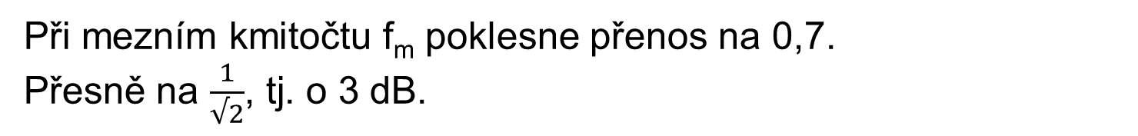
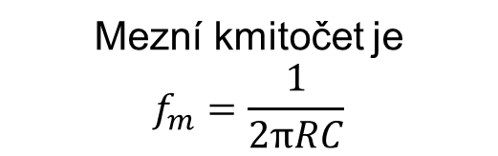
Dolní propust – závislost na kmitočtu
  Nízké kmitočty projdou bez útlumu, přenos je 1.
A
1
0,7
-3dB
  Mezní kmitočet je
  $$f_{m}=\frac{1}{2πRC}$$
f_{m}
f
  Při mezním kmitočtu f_{m} poklesne přenos na 0,7.
  Přesně na $\frac{1}{√2}$, tj. o 3 dB.

Slide 8
Dolní propust – závislost na kmitočtu
  Při nízkých kmitočtech kondenzátor stíhá nabíjení - vybíjení. Signál se ze vstupu dostane přes rezistor na výstup bez fázového posunu.
φ_{U2}
0°
-45°
  Aby na kondenzátoru
  bylo napětí, musí do něj nejdříve natéci proud.
-90°
f_{m}
f
  Při vysokých kmitočtech napětí na kondenzátoru nestíhá sledovat změny a zpožďuje se za proudem, který do něj U1 tlačí přes rezistor.

Slide 9

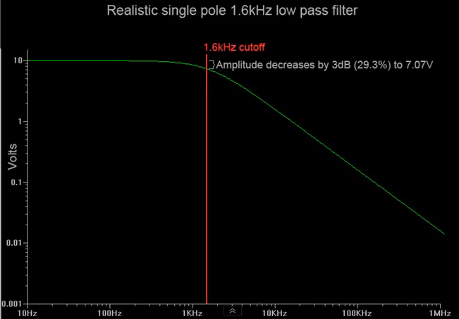
Dolní propust – video
  Passive RC low pass filter https://www.youtube.com/watch?v=OBM5T5_kgdI&feature=em-subs_digest-vrecs

Slide 10
Horní propust – časové průběhy
  Horní propust propustí vysoké kmitočty – celých 5V ...
u
5V
5V
0V
-5V
t

Slide 11
Horní propust – časové průběhy
u
5V
5V
0V
-5V
t
  ... a zadrží nízké kmitočty – je z nich nula.

Slide 12
Horní propust – závislost na kmitočtu
  Horní propust propustí vysoké kmitočty ....
A
1
0,7
f_{m}
f
  ... a zadrží nízké kmitočty.

Slide 13
Horní propust – závislost na kmitočtu
  Vysoké kmitočty projdou bez útlumu, přenos je 1.
A
1
0,7
  Mezní kmitočet je
  $$f_{m}=\frac{1}{2πRC}$$
f_{m}
f
  Při mezním kmitočtu f_{m} poklesne přenos na 0,7.
  Přesně na $\frac{1}{√2}$, tj. o 3 dB.

Slide 14
Horní propust – závislost na kmitočtu
  Při vysokých kmitočtech kondenzátor představuje zkrat. Signál se přes něj ze vstupu dostane na výstup bez fázového posunu.
φ_{U2}
90°
45°
  Aby na kondenzátoru
  bylo napětí, musí do něj nejdříve natéci proud.
0°
f_{m}
f
  Při nízkých kmitočtech proud kondenzátoru (tj. i rezistoru, jsou v sérii) předbíhá napětí U₁. Proto i U₂ = U_{R} předbíhá U₁.

Slide 15
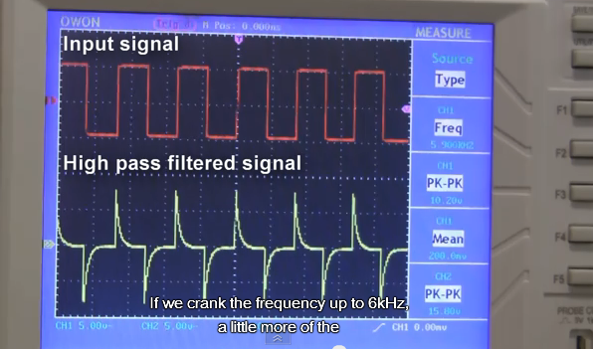
Horní propust – video
  Passive RC high pass filters
  https://www.youtube.com/watch?v=4CcIFycCnxU

Slide 16
Nežádoucí účinky
  Dolní i horní propust
  Všudypřítomné neodstranitelné parazitní kapacity
  vytvářejí dolní propusti, které např. zpomalují naše počítače
  vytvářejí horní propusti, které např. zpětnou vazbou rozkmitávají naše zesilovače

Slide 17
Shrnutí
  Dolní propust
  propouští nízké kmitočty
  výstupní napětí je zpožděné za vstupním
  z obdélníkového průběhu propustí vodorovné úseky
  zpomaluje počítače
  Horní propust
  propouští vysoké kmitočty
  výstupní napětí předbíhá vstupní
  z obdélníkového průběhu propustí svislé hrany
  rozkmitává zesilovače
  Užití
  oddělení signálů odlišných kmitočtů
  potlačení nežádoucích signálů

Slide 18
Použité zdroje
http://sim.okawa-denshi.jp/en/CRtool.php
https://www.youtube.com/watch?v=4CcIFycCnxU
Všechny materiály převzaté z internetu obsahují zároveň odkaz na příslušný zdroj.

Slide 19
Metodický list
U kondenzátorů a cívek je správné mluvit o jejich impedanci, nikoliv odporu. Pojem „odpor“ zde užíváme pro zjednodušení.
Při výkladu žáky upozorníme na podobnost obou pojmů a rozdíl mezi nimi.
Až žáci látku pochopí, převedeme je na správný termín „impedance“ a nadále budeme užívat jen ten.

